Slide 1
Фронтовое письмо красноармейца Трошкина Виктора Григорьевича.

Slide 2
Цель:
исследовать фронтовую почтовую карточку воина- еланца Трошкина Виктора Григорьевича, пропавшего без вести на фронте.
Задачи:
1) проанализировать особенности внешней формы почтовой карточки как исторического источника;
2) собрать биографические сведения о красноармейце Трошкине В.Г.;
3) выяснить по адресу полевой почтовой станции информацию о воинской части, где служил Трошкин В.Г.

Slide 3
Лицевая сторона карточки
На лицевой стороне виден чёткий штамп «ПРОСМОТРЕННО Военной Цензурой БГ/23».

Slide 4
Оборотная сторона карточки
Письмо написано просто, откровенно, автор передаёт приветы родным и близким. Письмо короткое, сдержанное. Обращение «Вам» и «Вас» написано с заглавных букв, что говорит о почтенном отношении к родителям и своим близким.

Slide 5
Оборотная сторона карточки
Фрагмент из «Книги Памяти»
Письмо отправлено 21.10.1942г.
Книга Памяти Самарской области, том 12, с. 362: «Трошкин Виктор Григорьевич. Кр-ц. Погиб в мае 1942г.».

Slide 6
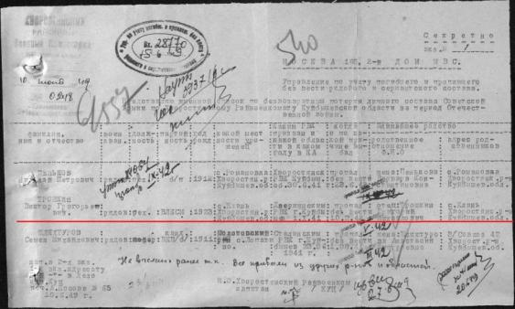
Именной список по безвозвратным потерям личного состава Советской Армии по Хворостянскому Райвоенкомату Куйбышевской области за период Отечественной войны.
Трошкин В.Г. родился в 1923 году, был призван на фронт Дзержинским РВК, г. Куйбышева, 1.10. 1941 года, на тот момент ему было 18 лет, был членом ВЛКСМ. Пропал без вести 10. 2. 42.

Slide 7
Лицевая сторона карточки
Адрес отправителя – 1423 Полевая почта часть 198.
В «Справочнике полевых почтовых станций РККА в 1941 - 1945 гг.» ППС 1423 соответствует 366 стрелковой дивизии. 366-я дивизия 17. 03. 1942 г. была преобразована в 19-ю гвардейскую стрелковую дивизию.

Slide 8
СПИСОК ИСПОЛЬЗУЕМЫХ ИСТОЧНИКОВ
1. Фонды архива школьного музея.
2. Фонды архивного отдела администрации Хворостянского района Самарской области.
3. Фонды архивного отдела Новокуровской волости Хворостянского района Самарской области.
4. http:// www.obd-memorial.ru
5. Книга Памяти: в 19 томах. Т. 12. - Самара: 1994.
6. http://www.soldat.ru .
7. http://samsv.narod.ru/

